Slide 1
MovieClub
Gestión de un videoclub mediante
portal web, PHP y MySQL
Ciclo Superior en Administración de Sistemas Informáticos
Curso 2010-2011

Slide 2
Contenidos
Introducción
  1.1.Objetivos
  1.2. Alternativas y solución propuesta
  1.3. Recursos hardware y software
Desarrollo
  2.1.E/R y Diagrama de caso de uso
  2.2. Interfaces gráficas
  2.3. Codificación
Muestra de la aplicación
Conclusión

Slide 3
1. Introducción
  1.1. Objetivos
Información gráfica, visual y textual de las películas, actores y directores de forma única.
Tema de los registros y sesiones de los clientes controlados por el encargado.
Del tipo de usuario, la vista será diferente.
Los clientes tendrán una fecha de inicio y otra de fin al alquilar la película.
Se verá desde diferentes navegadores (Explorer, Firefox, Chrome…)

Slide 4
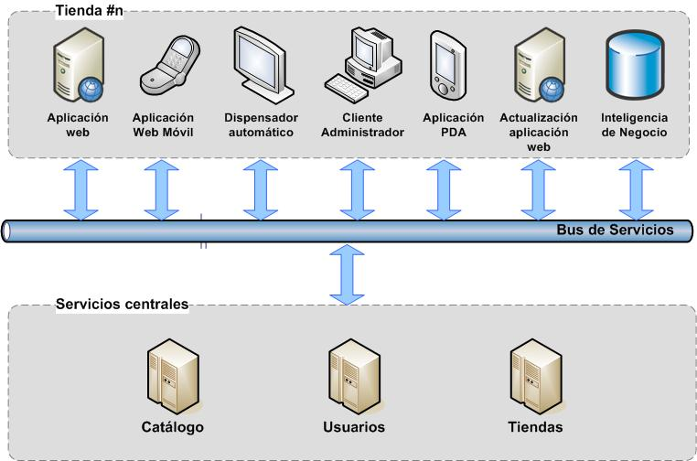
1. Introducción
  1.2. Alternativas
Lenguaje de programación
  HTML
  PHP
  ASP.Net
  Joomla
  Javascript
Base de datos
  SQL Server
  MySQL
  Oracle
  Firebird
  Interbase
  Sybase ASE

Slide 5
1. Introducción
  1.2. Solución Propuesta
Lenguaje de programación
  HTML
  PHP
  Javascript
Base de datos
MySQL

Slide 6

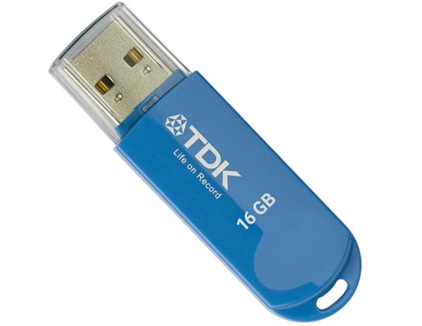






1. Introducción
  1.3. Recursos
Hardware
Software

Slide 7
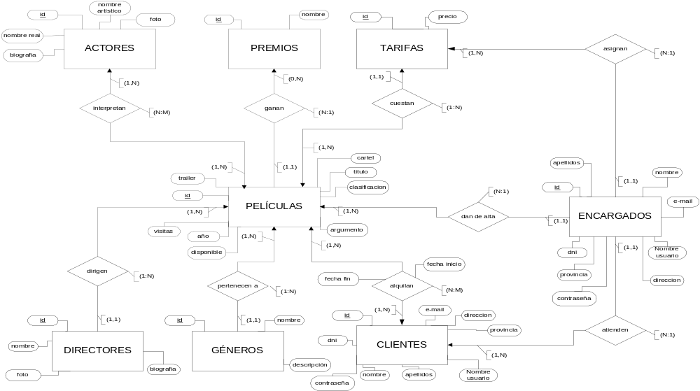
2. Desarrollo
  2.1. Diagrama Entidad/Relación

Slide 8
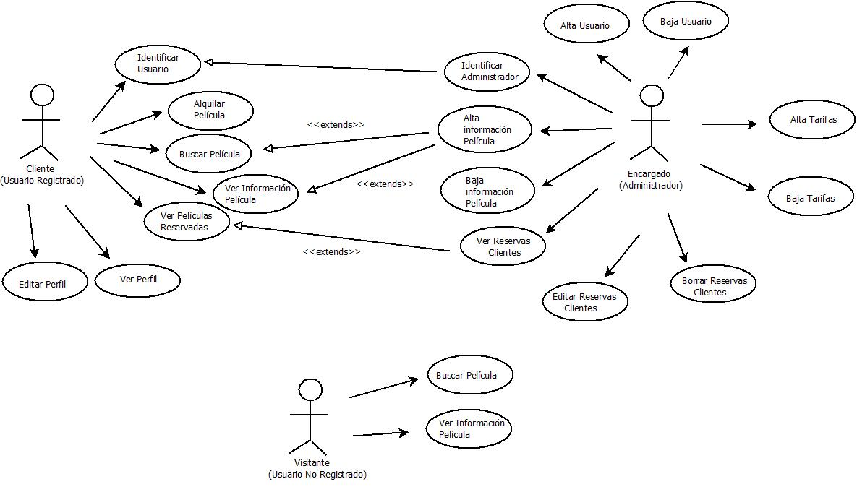
2. Desarrollo
  2.1. Diagrama de caso de uso

Slide 9
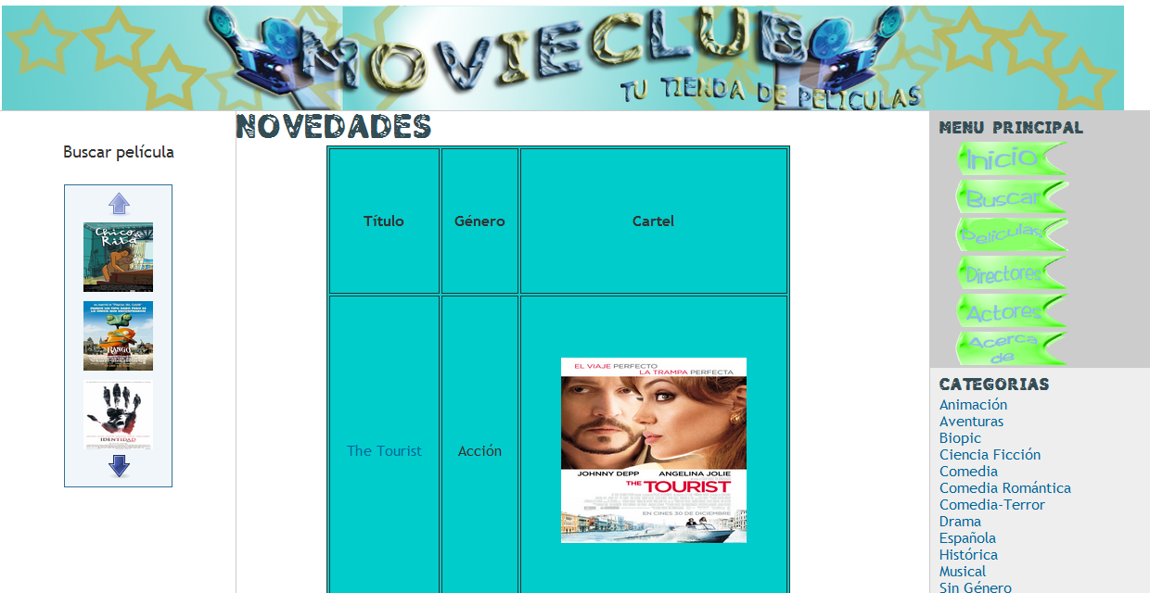
2. Desarrollo
  2.2. Interfaces gráficas

Slide 10
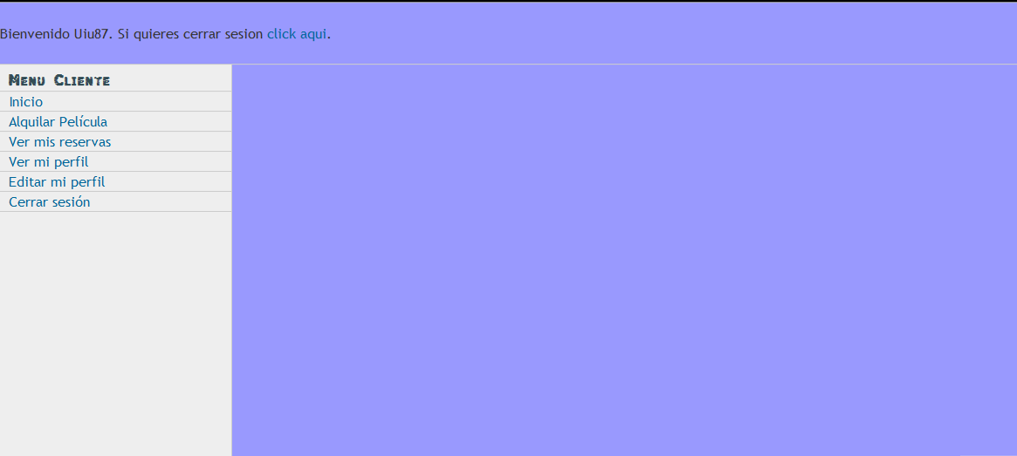
2. Desarrollo
  2.2. Interfaces gráficas

Slide 11
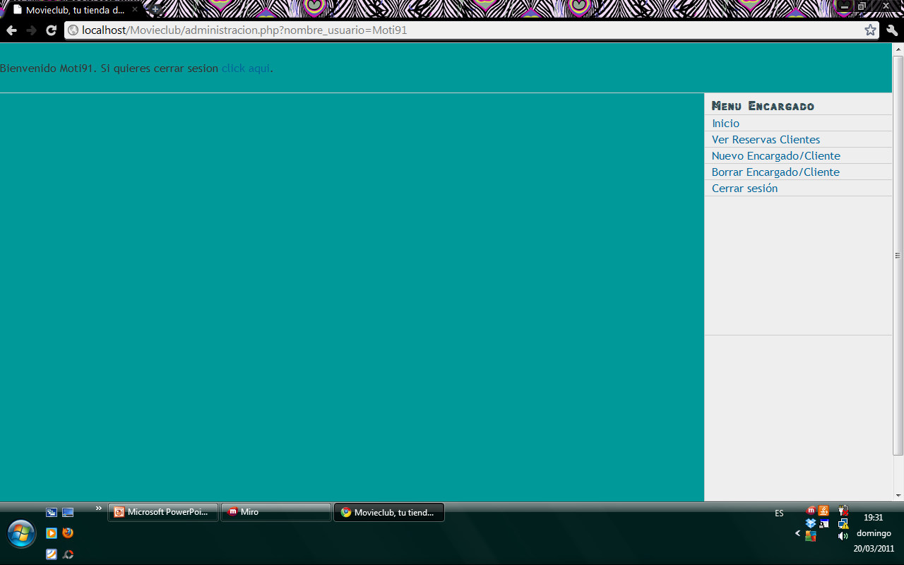
2. Desarrollo
  2.2. Interfaces gráficas

Slide 12
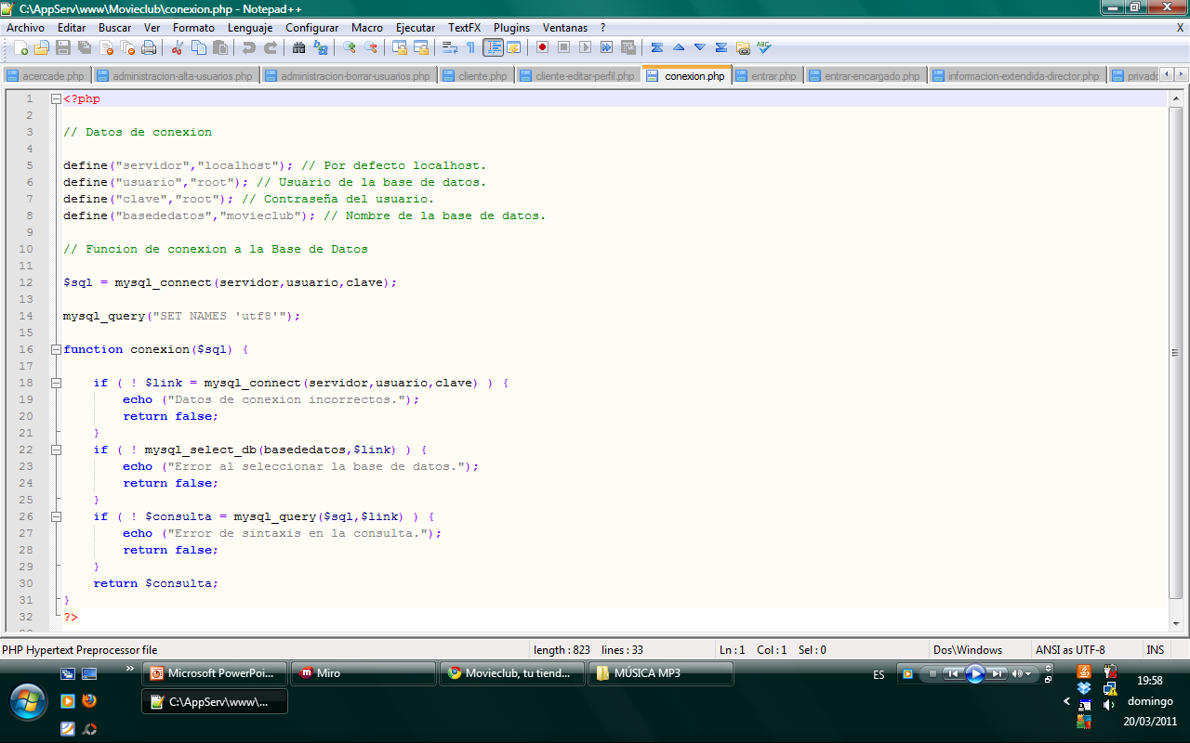
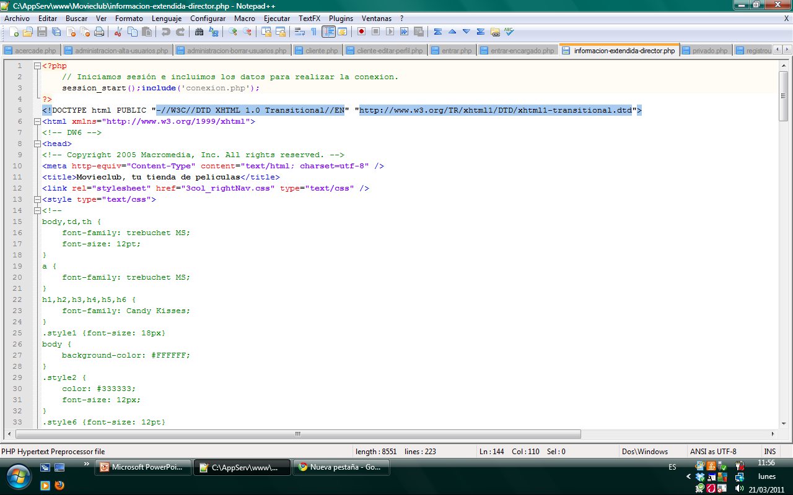
2. Desarrollo
  2.3. Codificación

Slide 13
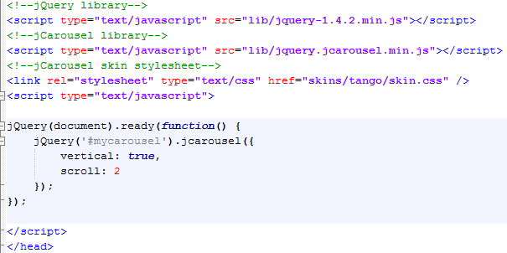
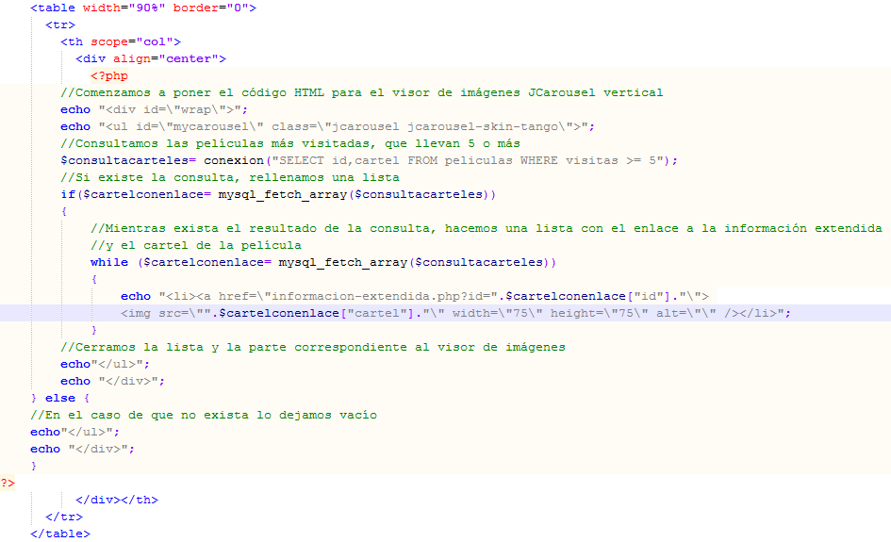
2. Desarrollo
  2.3. Codificación

Slide 14
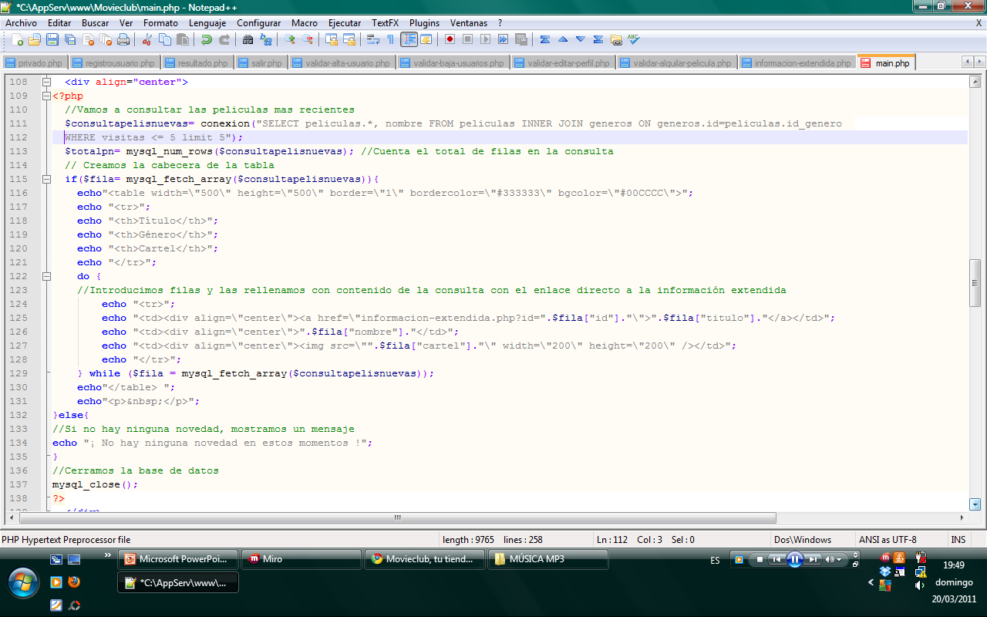
2. Desarrollo
  2.3. Codificación

Slide 15
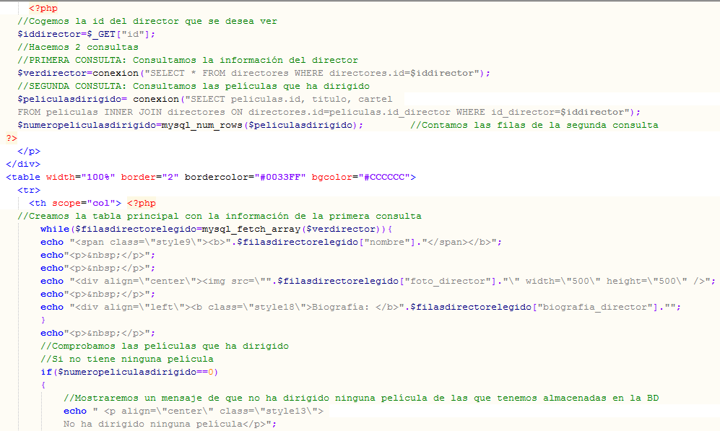
2. Desarrollo
  2.3. Codificación

Slide 16
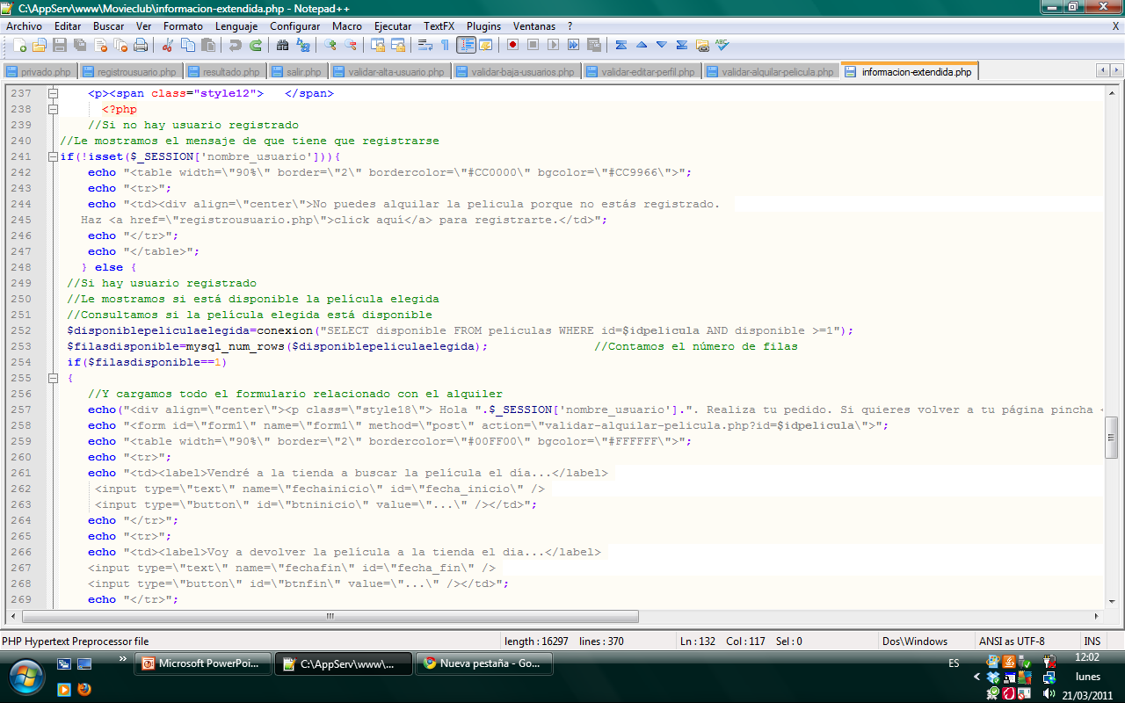
2. Desarrollo
  2.3. Codificación

Slide 17
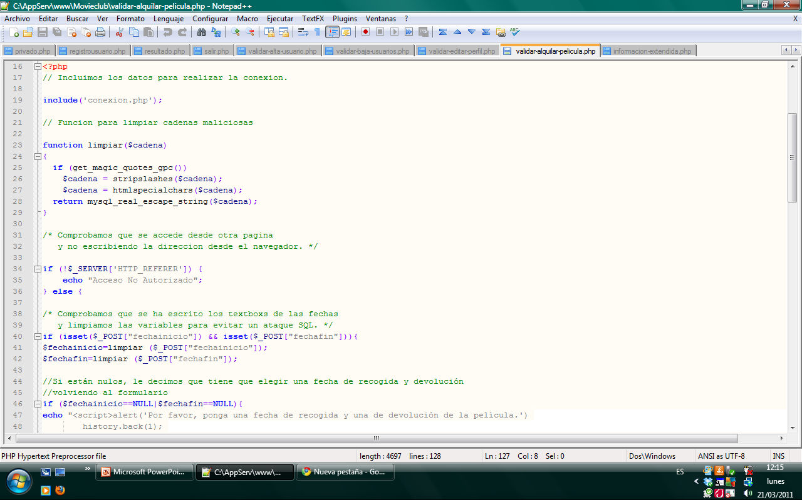
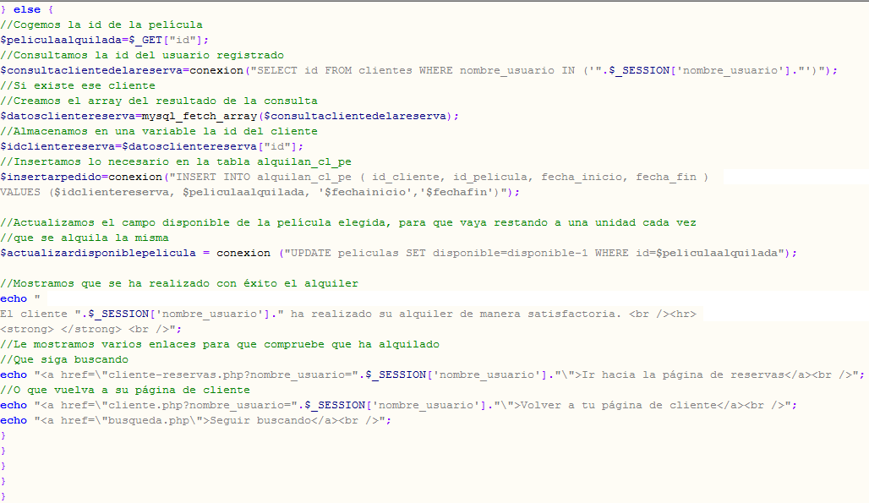
2. Desarrollo
  2.3. Codificación

Slide 18
3. Muestra de la aplicación

Slide 19
4. Conclusión
Grado de conclusión de los objetivos
  Todos, excepto parte de administración y búsqueda.
Problemas encontrados
  Errores de sintaxis →Metacaracteres
  Consultas → Comillas simples
  Concurrencia
Lecciones aprendidas
  Aprender un nuevo lenguaje
  Mejorar las utilidades del MySQL
  Reutilizar código y adaptarlo
  Buscar y Preguntar
  Gestionar el tiempo
  Obtener experiencia
Futuras mejoras
  Trabajarlo con GNU/Linux
  Mejorar la seguridad del sistema
  Mejorar las interfaces a las páginas el cliente y encargado

Slide 20
Preguntas

Slide 21
¡Muchas Gracias!
Cándida Rodríguez Míguez
Centro de Formación Profesional Caixanova (Ourense)
Mail: candida.rodriguez.miguez@gmail.com

